Slide 1
REPRESENTASI PENGETAHUAN

Slide 2
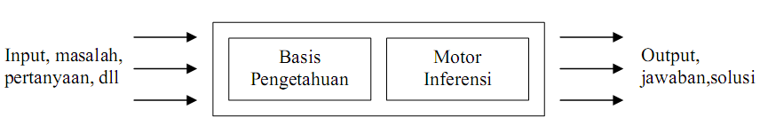
Basis Pengetahuan
Langkah pertama dalam membuat sistem kecerdasan buatan adalah membangun basis pengetahuan
Digunakan oleh motor inferensi dalam menalar dan mengambil kesimpulan

Slide 3
Basis Pengetahuan
Knowledge engineering : proses mengumpulkan dan mengorganisasi pengetahuan
Knowledge representation : proses bagaimana pengetahuan direpresentasikan untuk membentuk basis pengetahuan

Slide 4
Karakteristik Representasi Pengetahuan
Dapat diprogram dengan bahasa komputer dan disimpan dalam memori
Fakta dan pengetahuan lain yang terkandung di dalamnya dapat digunakan untuk melakukan penalaran

Slide 5
Representasi Pengetahuan
Terdiri dari struktur data dan prosedur untuk penafsiran
Hal yang berhubungan dengan representasi pengetahuan :
  Object pengetahuan itu sendiri
  Event: kejadian-kejadian dalam dunia nyata dan hubungannya
  Performa: bagaimana melakukan suatu tugas tertentu
  Meta knowledge: pengetahuan tentang pengetahuan yang direpresentasikan

Slide 6
Klasifikasi Representasi Pengetahuan
Representasi Logika: menggunakan logika formal.
Representasi Prosedural: menggambarkan prosedur sebagai kumpulan instruksi untuk memecahkan masalah. Digunakan dalam pemrograman: IF-THEN
Representasi Network: menggambarkan pengetahuan sebagai Graph dan Tree
Representasi Terstruktur: memperluas konsep Representasi Network dengan membuat node-nodenya menjadi struktur data yang kompleks. Contoh: script, frame, dan object

Slide 7
Logika
Bentuk representasi pengetahuan yang paling tua
Proses menarik kesimpulan (inferensi) berdasarkan fakta yang telah ada
Terdiri dari :
  Logika proposisi
  Logika predikat

Slide 8
Logika Proposisi
Proposisi – suatu pernyataan yang dapat bernilai benar atau salah
Ditunjukkan dengan simbol-simbol (contoh: P dan Q)

Slide 9
Logika Proposisi
Penggabungan proposisi memakai operator logika :
  Konjungsi : Λ (and)
  Disjungsi : V (or)
  Negasi : ¬ (not)
  Implikasi : → (if then)
  Ekuivalensi : ↔ (if and only if)

Slide 10
Contoh Logika Proposisi
Jika hujan turun sekarang maka saya tidak pergi ke pasar
  Kalimat tersebut dapat ditulis : p → q
  Dimana :
    p = hujan turun
    q = saya tidak pergi ke pasar

Slide 11
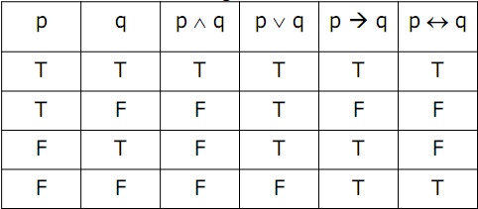
Tabel Kebenaran Untuk Hubungan Logika

Slide 12
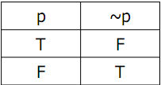
Tabel Kebenaran Untuk Hubungan Negasi

Slide 13
Contoh
p : Bumi adalah satu-satunya planet di jagat raya yang mempunyai kehidupan. (B)
q : Satu dekade sama dengan 10 tahun. (B)
r : 1 + 1 = 3. (S)

Slide 14
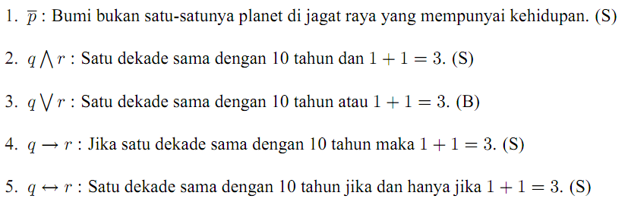
QUIZ

Slide 15
Logika Predikat Order Pertama
Konsep dan aturan sama dengan logika proposisi
Membagi sebuah pernyataan menjadi 2 bagian :
  Argumen
  Predikat
PREDICATE (Individual [object]1, Individual [object]2)

Slide 16
Logika Predikat Order Pertama
Contoh :
Joko suka bahasa inggris → Suka(joko, bahasa inggris)
  Predikat (keterangan) : suka, argumen (objek) : joko, bahasa inggris
Toni adalah seorang mahasiswa → mahasiswa(Toni)

Slide 17
Logika Predikat Order Pertama
Contoh :
Andi adalah seorang laki-laki : A
Ali adalah seorang laki-laki : B
Amir adalah seorang laki-laki : C
Anto adalah seorang laki-laki : D
Agus adalah seorang laki-laki : E
Dapat ditulis : laki2(x), dimana x adalah variabel yang bisa diganti dengan Andi, Ali,dll

Slide 18
Logika Predikat Order Pertama
Contoh :
teman(Andi,Joko)
teman(ayah_dari(Joni),ayah_dari(Andre))
dimana :
argument : ayah_dari(Joni) adalah Andi
argument : ayah_dari(Andre) adalah Joko
predikat : teman

Slide 19
Logika Predikat Order Pertama
Quantifier :
universal quantifier ∀ (untuk setiap, semua)
existensial quantifier ∃ (terdapat, paling sedikit ada satu)

Slide 20
Contoh
Andi adalah seorang mahasiswa = mahasiswa(Andi).
Andi masuk Jurusan Elektro = Elektro(Andi).
Setiap mahasiswa elektro pasti mahasiswa teknik = ∀x:Elektro(x)→Teknik(x).
Kalkulus adalah matakuliah yang sulit = sulit(Kalkulus).

Slide 21
Contoh
Setiap mahasiswa teknik pasti akan suka kalkulus atau akan membencinya = ∀x:Teknik(x) → suka(x,Kalkulus) ∨ benci(x,Kalkulus)
Setiap mahasiswa pasti akan suka terhadap suatu matakuliah = ∀x:∃y:suka(x,y).
Mahasiswa yang tidak pernah hadir pada kuliah matakuliah sulit, maka mereka pasti tidak suka terhadap matakuliah tersebut = ∀x:∀y:sulit(y) ¬hadir(x,y)→ ¬suka(x,y).
Andi tidak pernah hadir kuliah matakuliah kalkulus = ¬hadir(Andi,Kalkulus).

Slide 22
Aturan Produksi
Representasi pengetahuan dengan aturan produksi berupa aplikasi aturan (rule) yang berupa IF-THEN :
  Anteseden, bagian yang mengekspresikan situasi atau premis (pernyataan berawalan IF)
  Konsekuen, bagian yang menyatakan suatu tindakan tertentu atau konklusi yang diterapkan jika suatu situasi atau premis bernilai benar (pernyataan berawalan THEN)
Konsekuensi atau konklusi yang dinyatakan pada bagian THEN baru dinyatakan benar, jika bagian IF pada sistem tersebut juga benar atau sesuai dengan aturan tertentu.
Digunakan pada sistem pakar.

Slide 23
Contoh
IF lalulintas pagi ini padat
THEN saya naik sepeda motor saja

Slide 24
Bentuk Aturan
IF premis THEN kesimpulan
  Jika pendapatan tinggi MAKA pajak yang harus dibayar juga tinggi
Kesimpulan IF premis
  Pajak yang harus dibayar tinggi JIKA pendapatan tinggi
Inclusion of ELSE
  IF pendapatan tinggi OR pengeluaran tinggi, THEN pajak yang harus dibayar tinggi
ELSE pajak yang harus dibayar rendah

Slide 25
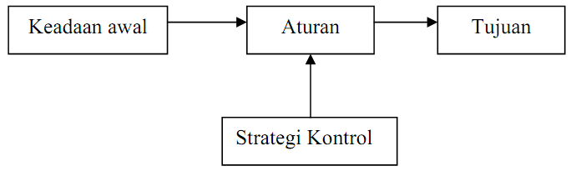
Sistem Produksi
Terdiri dari komponen-komponen :
  ruang keadaan, yang berisi keadaan awal, tujuan, kumpulan aturan yang digunakan untuk mencapai tujuan
  strategi kontrol, berguna untuk mengarahkan bagaimana proses pencarian akan berlangsung dan mengendalikan arah eksplorasi

Slide 26
List dan Tree
List:serangkaian struktur data yang dibuat secara berhubungan, list bisa juga menggambarkan relasi dan hirarki
Tree: suatu struktur data yang berupa node-node yang dibuat secara hirarkis dan hubungannya

Slide 27
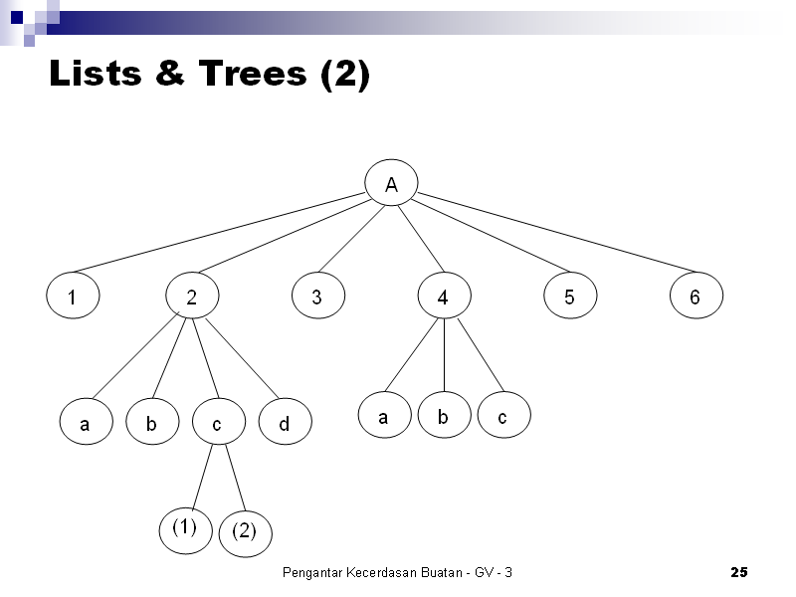
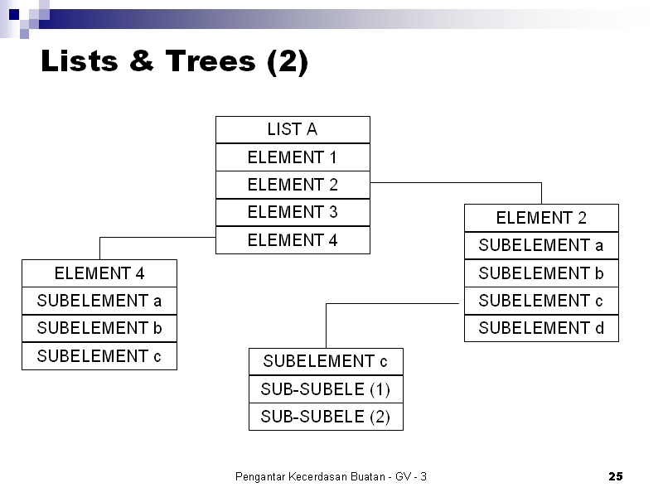
Lists & Trees
List:
Tree:
Node
Arc

Slide 28
Jaringan Semantik
Merupakan gambaran pengetahuan grafis yang menunjukkan hubungan antar berbagai objek.
Terdiri dari lingkaran-lingkaran yang menunjukkan objek dan informasi tentang objek-objek tersebut.
Objek disini bisa berupa benda atau peristiwa. Antara 2 objek dihubungkan oleh arc yang menunjukkan hubungan antar objek.

Slide 29
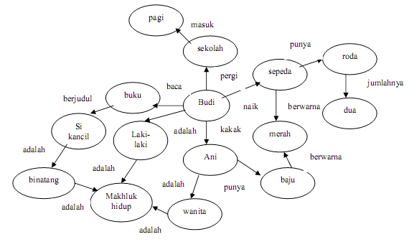
Jaringan Semantik

Slide 30
Frame
Kumpulan pengetahuan tentang suatu objek tertentu, peristiwa, lokasi, situasi, dll.
Memiliki slot yang menggambarkan rincian (atribut) dan karakteristik objek.
Biasanya digunakan untuk merepresentasikan pengetahuan yang didasarkan pada karakteristik yang sudah dikenal, yang merupakan pengalaman-pengalaman.
Dengan menggunakan frame, sangat mudah untuk membuat inferensi tentang objek, peristiwa, atau situasi baru, karena frame menyediakan basis pengetahuan yang ditarik dari pengalaman.

Slide 31
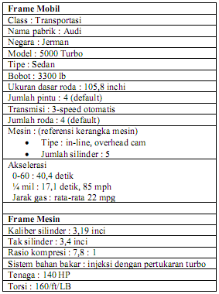
Frame

Slide 32
Hirarki Frame
Kebanyakan sistem AI menggunakan kumpulan frame yang saling terkait satu dengan lainnya bersama-sama.
Contoh : hirarki frame kendaraan, terdiri dari 5 frame yaitu frame kereta api, frame sampan, frame mobil, frame pesawat, frame kapal.
Masing-masing frame masih dapat dipecah lagi menjadi beberapa frame yang rinci, misal frame mobil terdiri dari frame penumpang mobil, frame truk, frame bis.

Slide 33
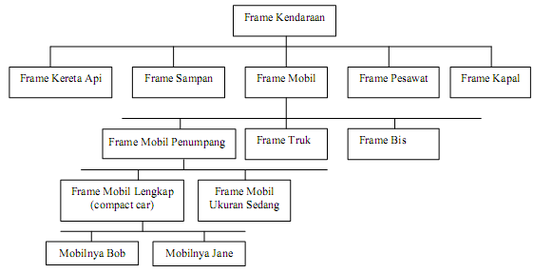
Hirarki Frame

Slide 34
Hirarki Frame
Susunan hirarki dari frame mengijinkan pewarisan frame. Akar dari tree terletak di puncak, dimana level tertinggi dari abstraksi disajikan.
Frame pada bagian dasar (bawah) disebut daun dari tree.
Hirarki mengijinkan pewarisan sifat-sifat. Setiap frame biasanya mewarisi sifat-sifat dari frame dengan level yang lebih tinggi.
Pewarisan merupakan mekanisme untuk membentuk pengetahuan, yang menyediakan nilai slot, dari frame ke frame.
Didalam hirarki diatas, masing-masing frame dirinci hubungannya seperti hubungan antara frame orangtua (parent frame) dan anak (child frame)

Slide 35
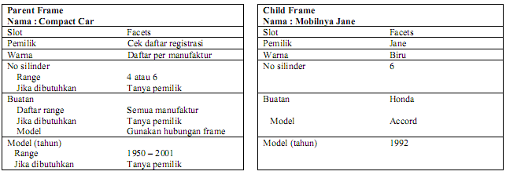
Hirarki Frame

Slide 36
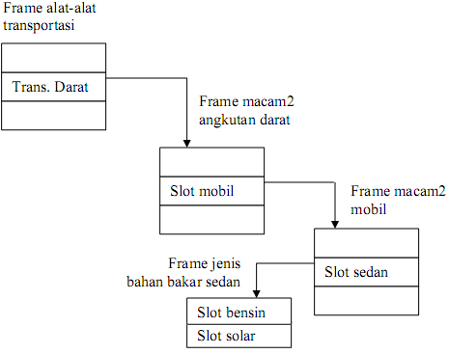
Contoh Frame

Slide 37
Script
Skema representasi pengetahuan yang sama dengan frame, yaitu merepresentasikan pengetahuan berdasarkan karakteristik yang sudah dikenal sebagai pengalaman-pengalaman.
Perbedaannya, frame menggambarkan objek, sedangkan script menggambarkan urutan peristiwa.
Dalam menggambarkan urutan peristiwa, script menggunakan slot yang berisi informasi tentang orang, objek, dan tindakan-tindakan yang terjadi dalam suatu peristiwa.

Slide 38
Elemen Script
Kondisi input, yaitu kondisi yang harus dipenuhi sebelum terjadi atau berlaku suatu peristiwa dalam script
Track, yaitu variasi yang mungkin terjadi dalam suatu script
Prop, berisi objek-objek pendukung yang digunakan selama peristiwa terjadi
Role, yaitu peran yang dimainkan oleh seseorang dalam peristiwa
Scene, yaitu adegan yang dimainkan yang menjadi bagian dari suatu peristiwa
Hasil, yaitu kondisi yang ada setelah urutan peristiwa dalam script terjadi.

Slide 39
Contoh Script
Jalur (track) : ujian tertulis matakuliah Kecerdasan Buatan
Role (peran) : mahasiswa, pengawas
Prop (pendukung) : lembar soal, lembar jawab, absen, pena, dll
Kondisi input : mahasiswa terdaftar untuk mengikuti ujian

Slide 40
Contoh Script
Adegan (scene) -1 : Persiapan pengawas
  Pengawas menyiapkan lembar soal
  Pengawas menyiapkan lembar jawab
  Pengawas menyiapkan lembar presensi
Adegan-2 : Mahasiswa masuk ruangan
  Pengawas mempersilahkan mahasiswa masuk
  Pengawas membagikan lembar soal
  Pengawas membagikan lembar jawab
  Pengawas memimpin doa

Slide 41
Contoh Script
Adegan – 3 : Mahasiswa mengerjakan soal ujian
  Mahasiswa menuliskan identitas di lembar jawab
  Mahasiswa menandatangai lembar jawab
  Mahasiswa mengerjakan soal
  Mahasiswa mengecek jawaban
Adegan – 4 : Mahasiswa telah selesai ujian
  Pengawas mempersilahkan mahasiswa keluar ruangan
  Mahasiswa mengumpulkan kembali lembar jawab
  Mahasiswa keluar ruangan

Slide 42
Contoh Script
Adegan – 5 : Pengawas mengemasi lembar jawab
  Pengawas mengurutkan lembar jawab
  Pengawas mengecek lembar jawab dan absen
  Pengawas meninggalkan ruangan
Hasil :
  Mahasiswa merasa senang dan lega
  Mahasiswa merasa kecewa

